Slide 1
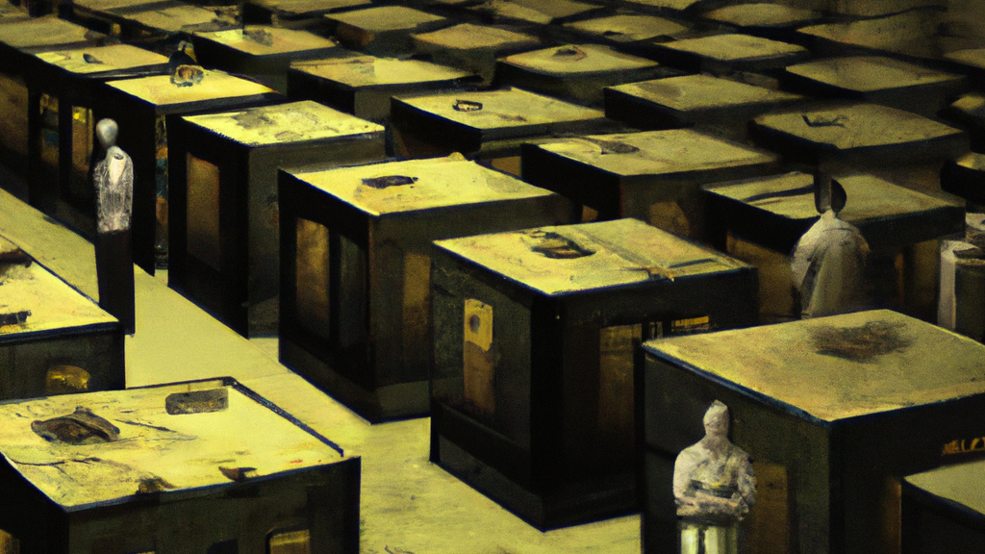
L’énigme des 100 prisonniers
6 mars 2023
Club Math A$n!$k Trahan

Slide 2
Notes:
Arrêté à 2:45

Slide 3
Notes:
Au hasard.
1 -1 et 2 -2 On tombe à 50%

Slide 4
1 | 2 | 3 | 4
1 | 2 | 4 | 3
1 | 3 | 2 | 4
1 | 3 | 4 | 2
1 | 4 | 2 | 3
1 | 4 | 3 | 2
2 | 1 | 3 | 4
2 | 1 | 4 | 3
2 | 3 | 1 | 4
2 | 3 | 4 | 1
2 | 4 | 1 | 3
2 | 4 | 3 | 1
3 | 1 | 2 | 4
3 | 1 | 4 | 2
3 | 2 | 1 | 4
3 | 2 | 4 | 1
3 | 4 | 1 | 2
3 | 4 | 2 | 1
4 | 1 | 2 | 3
4 | 1 | 3 | 2
4 | 2 | 1 | 3
4 | 2 | 3 | 1
4 | 3 | 1 | 2
4 | 3 | 2 | 1
Notes:
Au hasard : 1/16
1-2:1-2, 3-4:3-4

Slide 5
1 | 2 | 3 | 4
1 | 2 | 4 | 3
1 | 3 | 2 | 4
1 | 3 | 4 | 2
1 | 4 | 2 | 3
1 | 4 | 3 | 2
2 | 1 | 3 | 4
2 | 1 | 4 | 3
2 | 3 | 1 | 4
2 | 3 | 4 | 1
2 | 4 | 1 | 3
2 | 4 | 3 | 1
3 | 1 | 2 | 4
3 | 1 | 4 | 2
3 | 2 | 1 | 4
3 | 2 | 4 | 1
3 | 4 | 1 | 2
3 | 4 | 2 | 1
4 | 1 | 2 | 3
4 | 1 | 3 | 2
4 | 2 | 1 | 3
4 | 2 | 3 | 1
4 | 3 | 1 | 2
4 | 3 | 2 | 1
1 et 2 ouvrent 1 et 2
3 et 4 ouvrent 3 et 4.
4/24=1/6 $≈$16,67%
Notes:
Au hasard : 1/16
1-2:1-2, 3-4:3-4

Slide 6
1 | 2 | 3 | 4
1 | 2 | 4 | 3
1 | 3 | 2 | 4
1 | 3 | 4 | 2
1 | 4 | 2 | 3
1 | 4 | 3 | 2
2 | 1 | 3 | 4
2 | 1 | 4 | 3
2 | 3 | 1 | 4
2 | 3 | 4 | 1
2 | 4 | 1 | 3
2 | 4 | 3 | 1
3 | 1 | 2 | 4
3 | 1 | 4 | 2
3 | 2 | 1 | 4
3 | 2 | 4 | 1
3 | 4 | 1 | 2
3 | 4 | 2 | 1
4 | 1 | 2 | 3
4 | 1 | 3 | 2
4 | 2 | 1 | 3
4 | 2 | 3 | 1
4 | 3 | 1 | 2
4 | 3 | 2 | 1
Notes:
Au hasard : 1/16
1-2:1-2, 3-4:3-4

Slide 7
1 | 2 | 3 | 4
1 | 2 | 4 | 3
1 | 3 | 2 | 4
1 | 3 | 4 | 2
1 | 4 | 2 | 3
1 | 4 | 3 | 2
2 | 1 | 3 | 4
2 | 1 | 4 | 3
2 | 3 | 1 | 4
2 | 3 | 4 | 1
2 | 4 | 1 | 3
2 | 4 | 3 | 1
3 | 1 | 2 | 4
3 | 1 | 4 | 2
3 | 2 | 1 | 4
3 | 2 | 4 | 1
3 | 4 | 1 | 2
3 | 4 | 2 | 1
4 | 1 | 2 | 3
4 | 1 | 3 | 2
4 | 2 | 1 | 3
4 | 2 | 3 | 1
4 | 3 | 1 | 2
4 | 3 | 2 | 1
10/24=5/12$≈$41,67%
Notes:
Au hasard : 1/16
1-2:1-2, 3-4:3-4

Slide 8
Notes:
Faire le tableau à 6:17 ?
Arrêter à 16:30

Slide 9
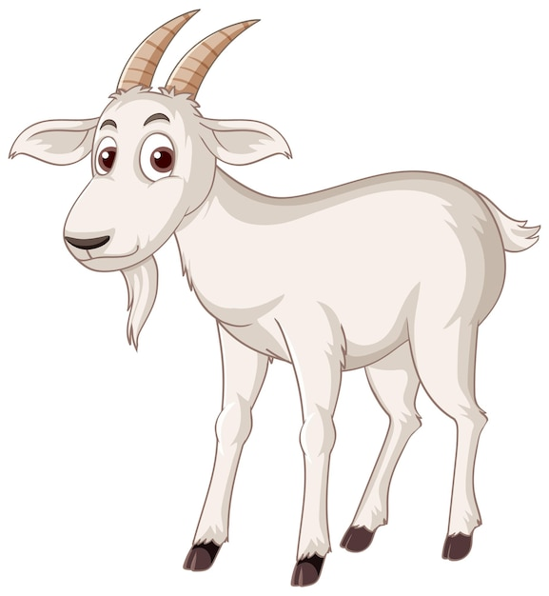
Exercice
Il y a deux joueurs : le premier joueur doit trouver la voiture, le deuxième joueur la clé de la voiture. Ce n'est que si les deux joueurs réussissent qu'ils peuvent ramener la voiture à la maison. Le premier joueur entre dans la salle et peut ouvrir consécutivement deux des trois portes. S'il réussit, les portes se referment et le deuxième joueur entre dans la salle
Le deuxième joueur peut également ouvrir deux des trois portes, mais il ne peut communiquer avec le premier joueur sous aucune forme. Quelle est la probabilité de gagner si les deux joueurs agissent de manière optimale ?

Slide 10
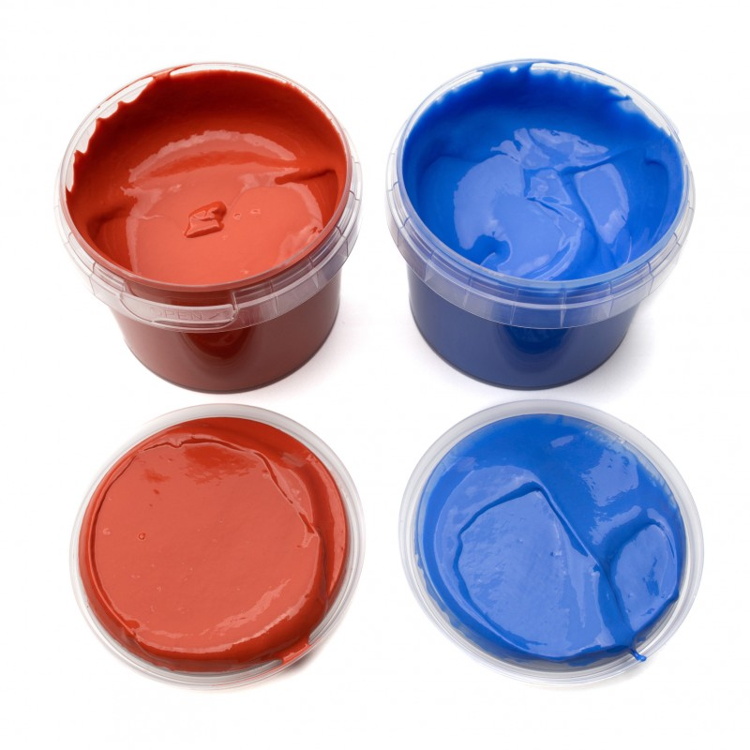
Autre énigme avec 100 prisonniers
Au matin, les 100 prisonniers sont bâillonnés et sont amenés dans une salle commune. Chacun des prisonniers remarque que tous les autres prisonniers ont un point bleu ou rouge peinturé dans le front.
Au son du clairon, on demande à tous ceux qui ont un point bleu d’avancer d’un pas.
Si un prisonnier se trompe, on exécute tous les prisonniers.
Si personne ne bouge, ils reviendront demain refaire le test.
On sait que les deux pots de peinture ont été utilisés.
Quelle stratégie chacun des prisonnier doit avoir pour avoir la vie sauve ?

Slide 11
Références
The Riddle That Seems Impossible Even If You Know The Answer de Veritasium
https://youtu.be/iSNsgj1OCLA
100 prisoners problem – Wikipedia
https://en.wikipedia.org/wiki/100_prisoners_problem

